Slide 1


АКАДЕМИЯ ФОРС
iFORS
УЧЕБНЫЙ ЦЕНТР ФОРС
ФОРС - ЦЕНТР РАЗРАБОТКИ
ФОРС ФИНАНС
ФОРС ДИСТРИБУЦИЯ
27
ФОРС ТЕЛЕКОМ
лет
ГРУППА КОМПАНИЙ ФОРС

Slide 2
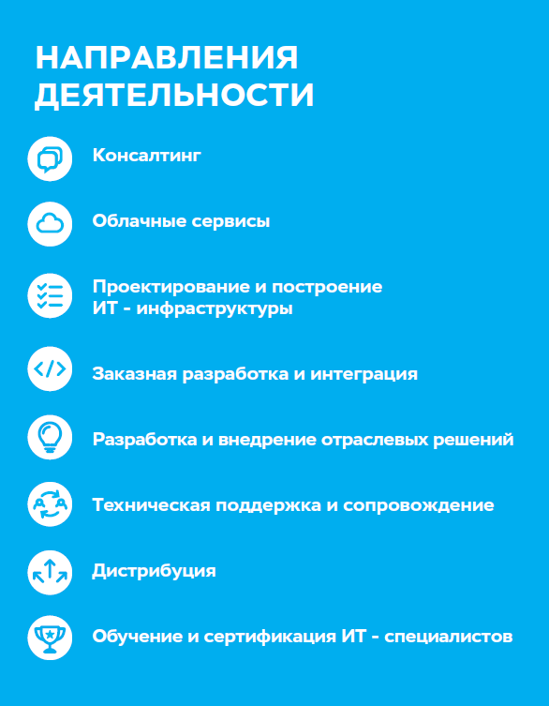
Группа компаний ФОРС
ФОРС-Центр разработки
Разработка и внедрение ИС, Консалтинг, ИТ-инфраструктура, Техническая поддержка и сопровождение
ФОРС Дистрибуция
Официальный дистрибутор корпорации Oracle в России (Oracle Value Added Distributor)
iFORS
Тиражируемые решения в сфере здравоохранения, спорта, логистики и маркетинга
ФОРС Телеком
Решения для телекоммуникационной отрасли
ФОРС Финанс
Решения для финансовой отрасли
Учебный центр ФОРС
Авторизованное обучение Oracle, Astra Linux, Postgres. Центр компетенций по базам данных
ФОРС Академия
Авторские курсы и специализированные программы.
Курсы повышения квалификации

Slide 3

Профиль ГК ФОРС
27
2000+
2000+
500+
ЛИДИРУЮЩИЕ ПОЗИЦИИ
на рынке ИТ *
ЛЕТ НА ИТ РЫНКЕ
РОССИИ
ЗАКАЗЧИКОВ
ВО ВСЕХ
СЕГМЕНТАХ
ЭКОНОМИКИ
РЕАЛИЗОВАННЫХ
МАСШТАБНЫХ
ИТ ПРОЕКТОВ
СОТРУДНИКОВ
ОПЫТ УСПЕШНОЙ РЕАЛИЗАЦИИ ПРОЕКТОВ РАЗЛИЧНОГО МАСШТАБА И СЛОЖНОСТИ
КОМАНДА ФОРС – ПРИЗНАННЫЕ ПРОФЕССИОНАЛЫ В ОБЛАСТИ ИТ.
НАМ ДОВЕРЯЮТ РЕШЕНИЕ САМЫХ СЛОЖНЫХ И НЕСТАНДАРТНЫХ ЗАДАЧ
ВЫСОКИЙ УРОВЕНЬ ЭКСПЕРТИЗЫ И ТЕХНИЧЕСКОГО СОПРОВОЖДЕНИЯ

Slide 4












Разработка решений на СПО
Технологии и компетенции ФОРС

Slide 5
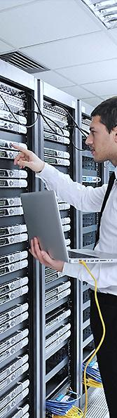






Техническая поддержка
Сертифицированный Oracle Центр технической поддержки первой линии
Сертифицированные эксперты и инженеры
Расширенное сопровождение СУБД
Технологический консалтинг
Помощь в эксплуатации систем на основе СПО
Широкий набор дополнительный сервисов и гибкие SLA
Свыше 200 компаний выбрали ФОРС для поддержки и сопровождения своих информационных систем
Прямая телефонная линия в режиме 24Х7
http://ts.fors.ru

Slide 6




Виды деятельности на практике
КОНСАЛТИНГ
ТЕХНИЧЕСКАЯ ПОДДЕРЖКА
Роль: Аналитик
Задача: подготовка обоснования внедрения новой технологии для IT стратегии
Роль: инженер технической поддержки
Задача: изучение эксплуатируемой системы и базы знаний, обработка обращений в системе Service Desk
РАЗРАБОТКА
ТЕСТИРОВАНИЕ
Роль: Java, JavaScript, SQL разработчики (команда)
Задача: разработка прототипа системы для внутренней автоматизации
Роль: тестировщик
Задача: Тестирование web-интерфейсов, разработка авто-тестов, тестирование web-сервисов

Slide 7
Проекты
Система планирования рабочего времени
Универсальный конструктор печатных форм
Мобильное приложение для путешествий

Slide 8
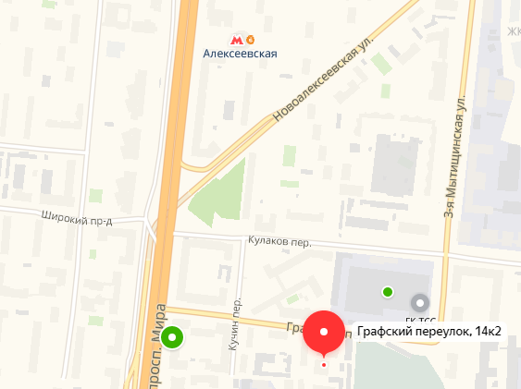
Как к нам попасть
Отправить заявку по электронной почте на HR@fors.ru
Согласовать с HR время встречи для знакомства
Прийти на встречу
Получить подтверждение
В заявке указать:
1. ФИО, контакты
2. На какой проект
3. Информация об образовании (вуз, специальность, курс)
4. Краткое описание своих достижений, знаний и компетенций
Адрес:
Москва, Графский переулок 14 корп. 2
Метро Алексеевская

Slide 9
КОНТАКТЫ:
129 626, Москва,
Графский переулок 14 корп.2
+7 (495) 913-7575
hr@fors.ru
www.fors.ru

